Slide 2
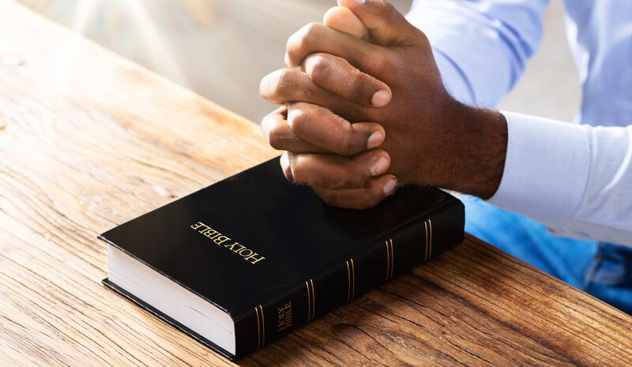
Para memorizar

Slide 3
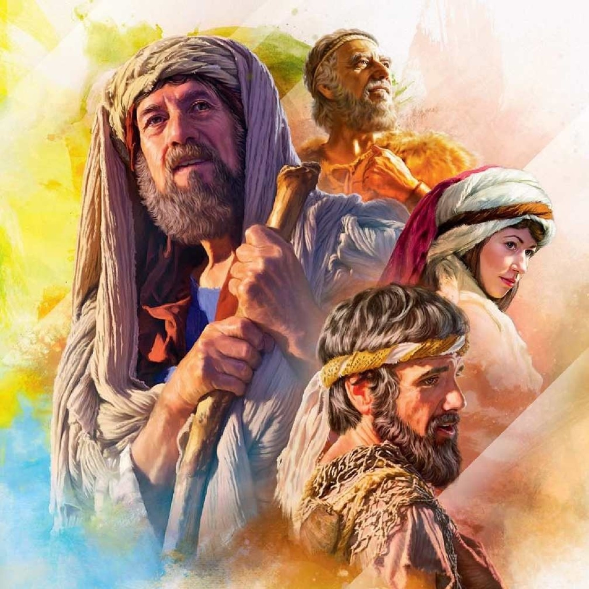
Enfoque del estudio
Si buscamos una definición bíblica de fe, no necesitamos mirar más allá de Hebreos 11:1: “Es, pues, la fe la certeza de lo que se espera, la convicción de lo que no se ve”. Todo el capítulo explica y ejemplifica lo que significa aferrarse a las promesas de Dios, a pesar de no tener evidencias visibles de nuestra fe. El capítulo de la fe se introduce con una cita de Habacuc 2:2 al 4. Habacuc le pregunta a Dios por qué no interviene, ya que los impíos estaban destruyendo a los justos (Hab. 1:13; 2:1). En respuesta, Dios le recuerda a Habacuc que habrá un lapso antes de que él actúe. Contrariamente a las apariencias, este lapso no constituye una demora por parte de Dios. Mientras tanto, el profeta necesita ejercer fe. La fe va de la mano de la perseverancia (Heb. 10:36-38).
Hebreos 11 explica que la fe es confiar en las promesas de Dios, aunque todavía no podamos verlas. Esta lección explorará qué es la fe y cómo se obtiene a través de los ejemplos del pasado pero, de manera especial y central, a través del ejemplo de Jesús, “el autor y consumador de la fe” (Heb. 12:2).
En la lección de esta semana estudiaremos cuatro ejemplos de personas que permanecieron fieles a sus promesas: 1) Abraham; 2) Moisés; 3) Rahab; y 4) Jesús, el auto y consumador de la fe.

Slide 4
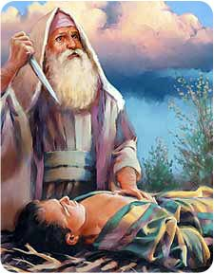
JESÚS, EL AUTOR Y CONSUMADOR DE LA FE
P
or cierto, amigo, ¿cómo sabes realmente que Jesús vendrá otra vez? ¿Existe alguna evidencia concreta y objetiva de que Jesús regresará? ¿O es la fe simplemente una actitud que tenemos hacia Dios y sus promesas? El hecho de que tú y yo creamos esas promesas, ¿las hace realidad? ¿Existe realmente una diferencia cualitativa entre nuestra confianza en lo que dice la Biblia y la confianza que los conspiradores de Qanon tienen en las "gotas" de Q en la web? ¿Es la única diferencia entre los seguidores de David Koresh y nosotros su desafortunada elección de seguir al líder equivocado y abrazar las interpretaciones equivocadas de la Biblia? ¿Qué es la fe? ¿Qué significa tener fe?
La fe no tiene mejor reputación hoy que en la antigüedad. Desde el punto de vista de la filosofía griega clásica, la fe era el nivel más bajo de la cognición. "Era el estado de ánimo de los incultos".2 Galeno, que simpatizaba relativamente con el cristianismo, dijo que los cristianos poseían tres de las cuatro virtudes cardinales: tenían coraje, dominio propio y justicia, pero carecían de phron sis (perspicacia intelectual); que, en su opinión, era la base racional para las otras tres.3 Otros fueron menos favorables. Celso los acusó de ser enemigos de la ciencia. En su opinión, los cristianos eran unos impostores que engañaban a la gente diciendo que el conocimiento es malo para la salud del alma.4 Porfirio repitió la acusación de Celso, protestando contra "una pistis [fe] irracional y sin evidencias",5 y Juliano soltó: "No hay nada en su filosofía más allá de la palabra '¡Cree!'".
Pablo señaló a los corintios la experiencia del antiguo Israel, las bendiciones que recompensaron su obediencia y los juicios que siguieron a sus transgresiones. Les recordó la milagrosa manera en que los hebreos fueron guiados desde Egipto, bajo la protección de la nube de día y de la columna de fuego de noche… Por estos actos Dios había reconocido a Israel como su iglesia… Los hebreos, en todos sus viajes, tenían a Cristo como su jefe. La piedra herida representaba a Cristo, que había de ser herido por las transgresiones de los hombres, para que pudiera fluir a todos la corriente de la salvación (Los hechos de los apóstoles, pp. 253, 254).

Slide 5
EL JUSTO VIVIRÁ POR FE
“Mas el justo vivirá por fe; Y si retrocediere, no agradará a mi alma.”. (Hebreos 10: 38)
Lee Hebreos 10:35 al 39. ¿Qué nos está diciendo Dios en estos versículos?
R: Que confiemos en la fidelidad Dios y sus promesas, ya que para él están en primer lugar, y esta fidelidad producirá, como resultado, nuestra fe, o fidelidad.
Hebreos 11:1 proporciona una definición de fe: "La fe es la certeza [hipóstasis] de lo que se espera, la convicción [elenchos] de lo que no se ve". La versión estándar en español, que acabo de citar, sugiere que la fe es una actitud: creer es estar seguro de las cosas que esperas recibir o lograr y estar convencido de las cosas que no puedes ver. El problema con esta traducción es que el término hipóstasis, traducido como "certeza", no se refería en la época de Hebreos a una actitud sino a una realidad tangible. En otras palabras, la hipóstasis no se refería originalmente a mis sentimientos ni a mi estado de ánimo, sino a la realidad, a lo que es independiente de mi estado de ánimo. De hecho, los filósofos utilizaron el término hipóstasis para referirse a la realidad en oposición a la apariencia.
Dios no se olvidó de su pueblo; su Espíritu siguió acompañando a los que no negaron temerariamente la luz que habían recibido ni denunciaron el movimiento adventista. En la Epístola a los Hebreos hay palabras de aliento y de admonición para los que vivían en la expectación y fueron probados en esa crisis: “No desechéis pues esta vuestra confianza, que tiene una grande remuneración. Porque tenéis necesidad de la paciencia, a fin de que, habiendo hecho la voluntad de Dios, recibáis la promesa. Porque dentro de un brevísimo tiempo, vendrá el que ha de venir, y no tardará”. Hebreos 10:35-37 (El conflicto de los siglos, p. 402).
Reflexionando: ¿Por qué es importante reconocer que nuestra fe es el resultado de la fidelidad de Dios y que se alimenta de ella?

Slide 6
POR FE, ABRAHAM...
“Por la fe Abraham, siendo llamado, obedeció para salir al lugar que había de recibir como herencia; y salió sin saber a dónde iba.” (Hebreos 11: 8).
Lee Hebreos 11:1 al 19. ¿Qué hicieron estos “héroes” de la fe que sirve de ejemplo? Sus acciones, ¿qué relación tienen con la esperanza en las cosas que no se ven?
R: Estos héroes de la fe creyeron las promesas de Dios, no dudaron, pero además hicieron lo que Dios les pidió que hicieran aunque fuera cosas que no entendían en su totalidad.
Hebreos concluye que Abraham resolvió asombrosamente el enigma al llegar a la conclusión de que Dios resucitaría a Isaac después de haberlo ofrecido. Esto es asombroso porque nadie había resucitado todavía. Sin embargo, parece que la experiencia previa de Abraham con Dios lo llevó a esa conclusión. Hebreos 11:12 señala que Isaac fue concebido mediante el poder de Dios por uno que estaba “casi muerto”. Pablo también señala que, a pesar de que Abraham estaba “casi muerto” y que Sara era estéril, Abraham creyó “en esperanza contra esperanza, para llegar a ser padre de muchas gentes” porque creía que Dios “da vida a los muertos, y llama las cosas que no son, como si fuesen” (Rom. 4:17-20)
Los mensajeros de Dios necesitan hoy una fe y una confianza como la que tuvo Abraham. Pero muchos de aquellos a quienes el Señor podría usar no quieren avanzar oyendo y obedeciendo su voz sobre todas las demás… El Señor haría mucho por sus siervos si ellos estuviesen completamente consagrados a él, estimando sus servicios por encima de los vínculos de la parentela y toda otra asociación terrenal (Testimonios para la iglesia, t. 4, p. 516).
Reflexionando: ¿Por qué es tan importante meditar en la manera en que Dios condujo nuestra vida en el pasado para afirmar nuestra fe y nuestra confianza en él ahora?

Slide 7
MOISÉS: CREER EN EL INVISIBLE
“Por la fe Moisés, hecho ya grande, rehusó llamarse hijo de la hija de Faraón, escogiendo antes ser maltratado con el pueblo de Dios, que gozar de los deleites temporales del pecado, ” (Hebreos 10: 24-25)
Compara Hebreos 11:24 al 27 con 10:32 al 35. ¿Qué similitudes había entre la situación de los destinatarios originales de Hebreos y la experiencia de Moisés?
R: Moisés miro más allá de las promesas del rey, y contemplo lo invisible, rechazo una vida de riqueza en Egipto, y los Hebreos estaban pasando algo similar perdieron sus riqueza pero se mantuvieron en su fe en Cristo.
Moisés en su vida desde su niñes enfrento dos actitudes desafiantes con el rey la primera cuando faraón mando a matar a todos los niños de los Israelitas. Sus padres escondieron a Moisés cuando nació, porque “no temieron el decreto del rey” (Heb. 11:23), y Moisés salió de Egipto “no temiendo la ira del rey” (Heb. 11:27). Sin embargo, el acto más significativo de Moisés fue que “rehusó llamarse hijo de la hija de Faraón” (Heb. 11:24). La referencia a la madre adoptiva de Moisés como “la hija de Faraón” sugiere que estaba previsto que él fuese el próximo faraón.
La obra de la salvación no es un juego de niños, del cual podemos echar mano a voluntad y abandonarlo cuando nos plazca. Solo si nuestro propósito es constante y nuestro esfuerzo incansable, ganaremos la victoria al final. Los que pacientemente persisten en el bienhacer, tendrán vida eterna y recibirán la recompensa inmortal… Todos los que están empeñados en este conflicto con Satanás y sus huestes, tienen que hacer frente a una tarea bien difícil. No deben ser tan impresionables como la cera, que el fuego derrite y le da cualquier forma. Deben ser capaces de soportar inclemencias como cualquier soldado, permanecer en sus puestos, y ser fieles constantemente (Testimonios para la iglesia, t. 2, pp. 92, 93).
Reflexionando: ¿Cuáles son algunas de las luchas que has enfrentado a causa de tu fe? ¿A qué has tenido que renunciar por esto? ¿Por qué finalmente la recompensa vale la pena, aunque no puedas verla ahora?

Slide 8
POR FE, RAHAB Y EL RESTO...
“Por la fe cayeron los muros de Jericó después de rodearlos siete días. Por la fe Rahab la ramera no pereció juntamente con los desobedientes, habiendo recibido a los espías en paz.” (Hebreos 11: 30-31)
Lee Hebreos 11:31 y Josué 2:9 al 11. ¿Por qué se incluyó a Rahab, una prostituta pagana, en este pasaje de personajes bíblicos sagrados?
R: lla era un buen ejemplo para la audiencia de Hebreos, que no escuchó a Jesús predicar ni lo vio hacer un milagro; y también para nosotros, que tampoco vimos ninguna de estas cosas.
El siguiente ejemplo, bastante notable, de Hebreos 11 es Rahab, una prostituta gentil. Aunque es gentil, se entera del accionar de Dios, cree en él y actúa de acuerdo con sus creencias cuando esconde a los espías hebreos (Jos. 2:8-11). Asimismo, la audiencia de Hebreos no ve a Jesús, pero está llamada a creer y a actuar con fe en respuesta a la palabra de Dios. El acto de fe de Rahab fue que oyó, creyó y obedeció, aunque no vio. No vio las plagas de Egipto, ni la liberación en el Mar Rojo, ni el agua fluir de la roca, ni el pan descender del cielo; sin embargo, ella creyó. Ella era un buen ejemplo para la audiencia de Hebreos, que no escuchó a Jesús predicar ni lo vio hacer un milagro; y también para nosotros, que tampoco vimos ninguna de estas cosas.
“Requiere sacrificio entregarnos a Dios, pero es sacrificio de lo inferior por lo superior, de lo terreno por lo espiritual, de lo perecedero por lo eterno. No desea Dios que se anule nuestra voluntad, porque solamente mediante su ejercicio podemos hacer lo que Dios quiere. Debemos entregar nuestra voluntad a él para que podamos recibirla de vuelta purificada y refinada, y tan unida en simpatía con el Ser divino que él pueda derramar por nuestro medio los raudales de su amor y su poder. Por amarga y dolorosa que parezca esta entrega al corazón voluntarioso y extraviado, aun así nos dice: “Mejor te es” (El discurso del Maestro de Jesucristo, p. 56).
Reflexionando Aunque nosotros no vimos cuando sucedieron estas cosas (la Creación en seis días, el Éxodo, la Cruz de Cristo), ¿por qué tenemos tantas buenas razones para creer que ocurrieron?

Slide 9
JESÚS, EL AUTOR Y CONSUMADOR DE LA FE
“puestos los ojos en Jesús, el autor y consumador de la fe, el cual por el gozo puesto delante de él sufrió la cruz, menospreciando el oprobio, y se sentó a la diestra del trono de Dios.” (Hebreos 12: 2)
Lee Hebreos 12:1 al 3. ¿Qué nos piden estos versículos que hagamos?
R: Despojarnos de todo peso y del pecado que nos asedia, corriendo con paciencia la carrera que tenemos por delante, poniendo los ojos en Jesús el autor y consumador de la fe.
Hebreos 12 habla de correr la carrera en la que Cristo es nuestro ejemplo de resistencia. La resistencia llega a través de la disciplina, y la disciplina fortalece las manos débiles y las rodillas débiles. Además, Pablo exhorta a su audiencia a buscar la paz, y la santidad, “sin la cual nadie verá al Señor” (Heb. 12:14). A todo cristiano se lo exhorta a vivir en paz y a mantenerse en armonía con los demás, en la medida de lo posible (Rom. 12:18). No solo la paz, sino también la santidad es un atributo esencial que los cristianos deben buscar.
“Todo lo que mancha y contamina el alma debe desaparecer, debe ser limpiado del corazón. Debemos saber lo que significa participar de la naturaleza divina, habiendo huido de la corrupción que está en el mundo por causa de la concupiscencia… ¿O aceptarán la gran provisión de la salvación, y por los méritos del infinito sacrificio hecho en favor de ustedes llegar a ser participantes de la naturaleza divina? Dios dio a su Hijo unigénito para que por medio de su vergüenza, sufrimiento y muerte, ustedes pudieran tener gloria, honor e inmortalidad” (Cada día con Dios, p. 173).
Reflexionando: Ahora nos toca correr a nosotros. Aunque con nuestras propias fuerzas nunca podremos lograr lo que Jesús hizo, tenemos su ejemplo perfecto ante nosotros, y por la fe en él y manteniendo la vista en él.

Slide 10
Dios nunca nos pide más de lo que podamos soportar y nos ofrece suficientes evidencias en las cuales anclar nuestra fe. Nuestro hermano Mayor nos dejo un gran ejemplo, nos da su gracia, su Santo Espíritu quien salir victoriosos. La fe es una confianza basada en la evidencia. Sin la evidencia, seríamos tontos al confiar. Pero sin la confianza, estamos solos, sin esperanza y desamparados. Las líneas más importantes están al final del capítulo. Pablo está señalando que, a pesar de toda su confianza en Dios, no recibieron la totalidad de las promesas de Dios. El futuro continúa, y Dios acabará cumpliendo todas sus promesas a los que confían en él. Esto no es un pastel en el cielo, sino que es la culminación de la relación de confianza que ha comenzado: la presencia plena del Señor tal como es, para siempre. La seguridad de la perfección final de Dios (v.40) es estar con todos nosotros
Hemos estudiado cuatro ejemplos de la fe que permanecieron fieles a sus promesas: 1) Abraham; 2) Moisés; 3) Rahab; y 4) Jesús, el auto y consumador de la fe.
“Dios jamás nos pide que creamos sin darnos suficientes evidencias sobre las cuales basar nuestra fe. Su existencia, su carácter, la veracidad de su Palabra, todas estas cosas están establecidas por medio de testimonios que apelan a nuestra razón, y estos testimonios son abundantes. Sin embargo, Dios jamás ha quitado la posibilidad de dudar. Nuestra fe debe reposar sobre evidencias, no sobre demostraciones. Quienes deseen dudar tendrán oportunidad; mientras que los que realmente desean conocer la verdad encontraran evidencias abundantes sobre las cuales establecer su fe.” (Camino a Cristo p, 90)

